Slide 1
JORNADA ÚNICA
Generalidades
Elaboró: Yenny R. Hernández Puerto

Slide 2
¿QUÉ ES?
Tiempo diario que dedica el establecimiento durante cinco días a la semana a sus estudiantes
En básica y media
En preescolar
Para la formación integral en actividades académicas para abordar las áreas obligatorias y fundamentales (Art. 23,31,32- Ley 115/1994
Desarrollo de aspectos biológico, cognoscitivo, psicomotriz, socio-afectivo, espiritual
Elaboró: Yenny R. Hernández Puerto

Slide 3
¿QUÉ NO ES JORNADA ÚNICA?
Jornada complementaria
Jornada extendida
Voluntaria para los estudiantes cuando el colegio la ha adoptado
Estrategia de uso del tiempo libre

Slide 4
Marco Normativo
Fuente:MEN,2022

Slide 5
Gradualidad en la implementación
Puede ser progresiva, por grupos de grados, niveles o ciclos de formación y sedes, a partir de las condiciones de prestación del servicio, las decisiones que adopte su Consejo Directivo en el marco de su Proyecto Educativo Institucional y de la valoración realizada por la secretaría de educación, considerando los componentes y condiciones requeridos.

Slide 6
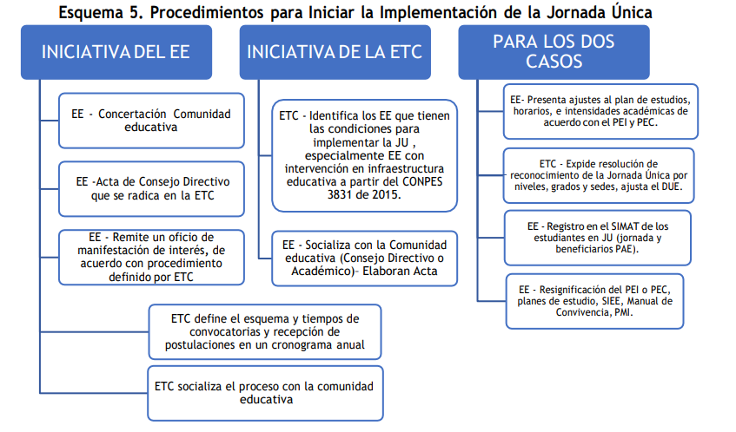
Gradualidad en la implementación
Fuente:MEN,2022

Slide 7
COMPONENTES
Infraestructura educativa disponible y en buen estado
Un plan de alimentación escolar en modalidad almuerzo en el marco de la ejecución del Programa de Alimentación Escolar (PAE), que contribuya a fomentar la permanencia de los estudiantes, disminuyendo el ausentismo y la deserción, y estilos de vida saludables.
Componente pedagógico
Talento humano

Slide 8
Infraestructura educativa
¿La infraestructura es suficiente, para atender a los estudiantes en las actividades propuestas?
¿Se requiere el uso de instalaciones de terceros (extramurales) con condiciones adecuadas de seguridad, disponibilidad y accesibilidad, según el currículo, las intensidades académicas diarias o semanales y las actividades complementarias?
¿Existen condiciones suficientes de servicios públicos?

Slide 9
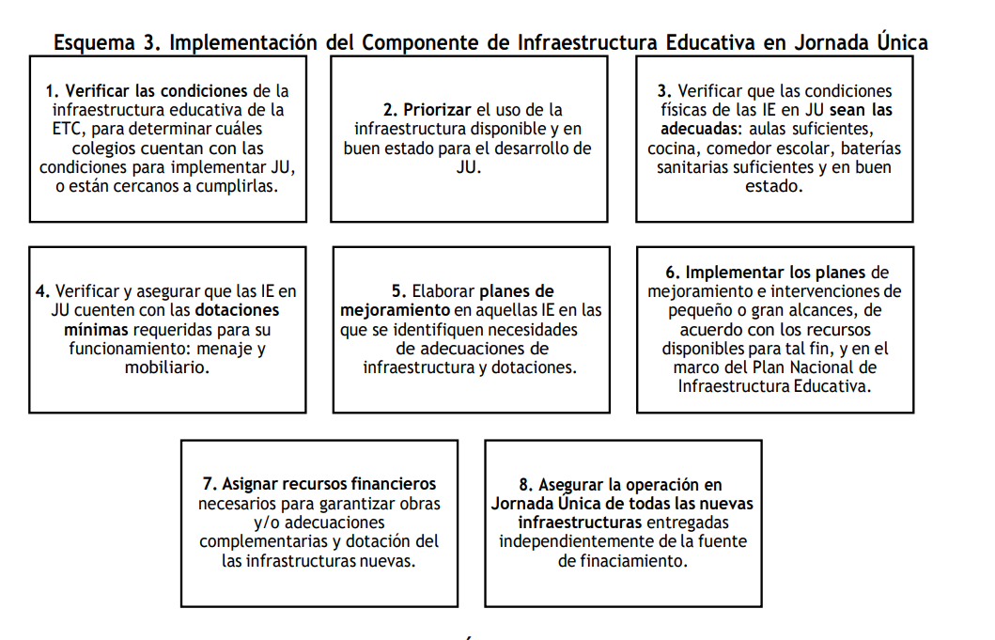
Infraestructura educativa - Implementación por la Sec. Ed.
Fuente:MEN,2022

Slide 10
Alimentación escolar
¿Se cuenta con los recursos para atender la nueva focalización de beneficiarios (ETC y SGP)?
¿Se requiere apalancar recursos necesarios, con Gobernaciones, Alcaldías y aliados?
¿En qué modalidad se suministrará el complemento nutricional (Resolución 335 de 2021, preparada en sitio, industrializada, comida caliente transportada). Es preferente la preparada en sitio, a menos que la infraestructura no lo permita. Se puede ofrecer la alternativa para que los padres de familia suministren el alimento y haya lugar para que lo consuman dentro de la jornada.

Slide 11
Alimentación escolar
No existe una restricción normativa frente a garantizar cualquiera de los 3 tipos de complemento (refrigerio am/pm y almuerzo) con alguna de las modalidades de preparación, más bien, constituye un reto técnico que podrá revisar cada equipo PAE en las ETC.

Slide 12
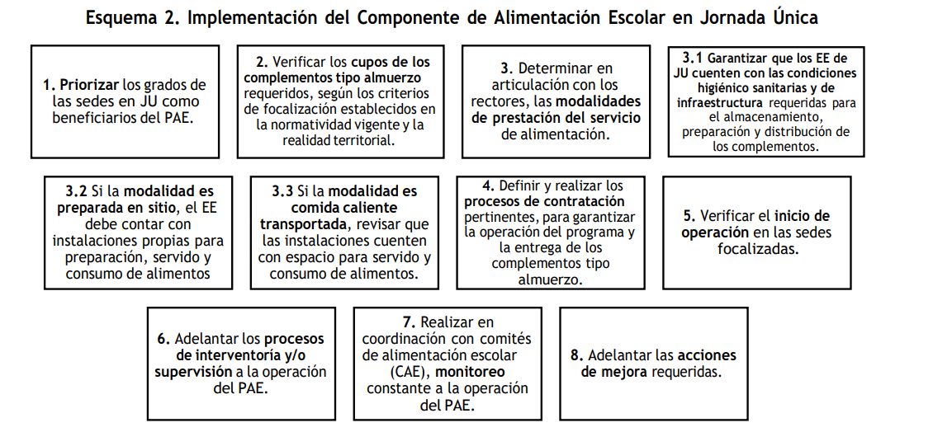
Alimentación escolar - Implementación por la Sec. Ed.
Fuente:MEN,2022

Slide 13
Componente pedagógico
¿Qué sentido y alcance pedagógico tendrá la Jornada Única en el establecimiento educativo?
¿Qué ajustes se requieren para actualizar el plan de estudios y revisar/resignificar de manera progresiva el PEI y demás disposiciones establecidas en el Artículo 2.3.3.6.2.4 del Decreto 501 del 2016?

Slide 14
Componente pedagógico
Puede ampliarse fortaleciendo las artes, el deporte y la ciudadanía, siempre y cuando sea clara la forma en que impactarán el desarrollo de las competencias socio-emocionales, cognitivas, comunicativas y ciudadanas. para ello es necesario revisar y fortalecer el modelo pedagógico, para que en las horas adicionales asignadas se desarrollen actividades con un sentido pedagógico claro. (Secretaria de educación distrital, 2017)
Se puede ampliar con estrategias de entidades aliadas siempre y cuando las actividades de extensión de la jornada estén articuladas al Proyecto Educativo Institucional.

Slide 15
Componente pedagógico
Tiempo escolar significativo, entendido como el dedicado a garantizar experiencias para el aprendizaje y el desarrollo integral de los niños, niñas, adolescentes y jóvenes.

Slide 16
Componente pedagógico - Implementación por la Sec. Ed.
Fuente:MEN,2022

Slide 17
Talento humano
¿Qué esquema se plantea para atender las nuevas intensidades académicas (horas extra, reorganización de la planta, nuevos cargos según viabilización del estudio de planta, articulación aliados en territorio)?

Slide 18
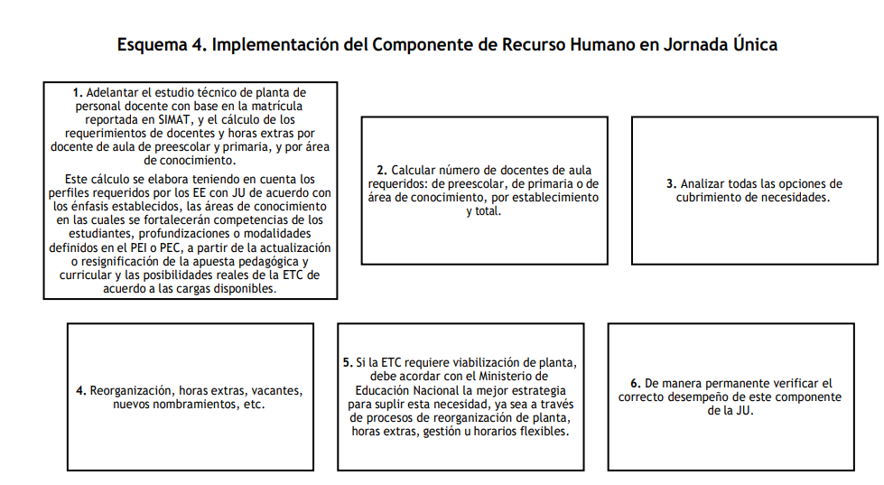
Talento humano Implementación por la Sec. Ed.
Fuente:MEN,2022

Slide 19
Talento humano
El horario para los docentes y directivos docentes, es el establecido en el Artículo 2.4.3.3.3 del Decreto 1075 de 2015, Decreto Único Reglamentario del Sector Educativo
La Jornada Única, no altera la asignación académica, ni jornada laboral de los docentes, por cuanto el tiempo que dedican al cumplimiento de su asignación académica y a la ejecución de actividades curriculares complementarias en el colegio, es el señalado en el Decreto 1075 de 2015

Slide 20
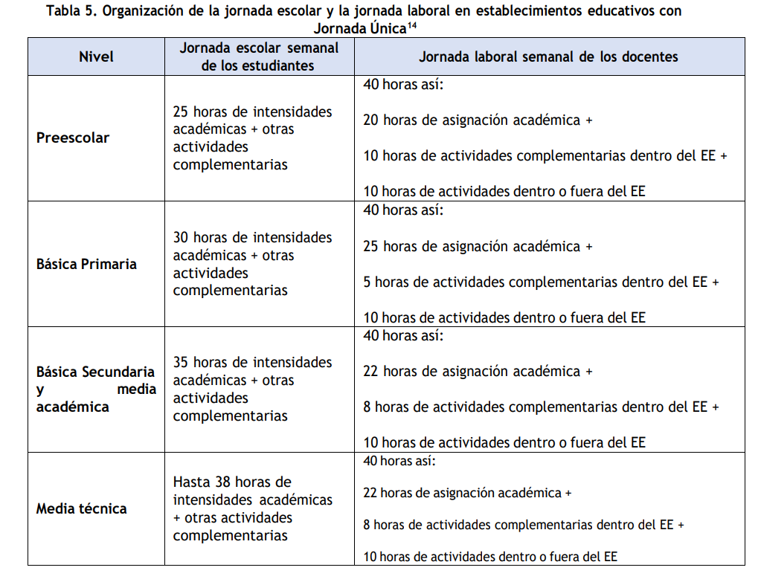
Talento humano
Fuente:MEN,2022

Slide 21
Talento humano- parámetro de docentes (Decreto 3020 de 2002)
Educación Preescolar: el MEN propone 1.5 docentes por cada grupo de preescolar que se encuentre en Jornada Única (antes 1)
Educación Básica Primaria: el MEN propone 1.4. docentes por grupo de primaria que se encuentre en Jornada Única (antes 1).
Educación Básica Secundaria: MEN propone 1.8 docentes por grupo de educación básica secundaria que se encuentre en Jornada Única (antes 1.36).
Educación Media Fortalecida: MEN propone 2.1 Jornada Única (antes 1.82)

Slide 22
Referencias
Ministerio de Educación Nacional. Lineamientos para la implementación de la jornada única en Colombia. 2022
Secretaria de Educación del distrito. Subsecretaría de calidad y pertinencia. Manual de preguntas y respuestas. Junio,2017
Ministerio de Educación Nacional. ORIENTACIONES PEDAGÓGICAS Y DE GESTIÓN PARA LA IMPLEMENTACIÓN DE LA JORNADA ÚNICA. Notas técnicas. 2020.

